Slide 1
2.4 正态分布

Slide 2
引入
正态分布在统计学中是很重要的分布。我们知道，离散型随机变量最多取可列个不同值，它等于某一特定实数的概率可能大于0，人们感兴趣的是它取某些特定值的概率，即感兴趣的是其分布列；连续型随机变量可能取某个区间上的任何值，它等于任何一个实数的概率都为0，所以通常感兴趣的是它落在某个区间的概率.离散型随机变量的概率分布规律用分布列描述，而连续型随机变量的概率分布规律用密度函数（曲线）描述.

Slide 3
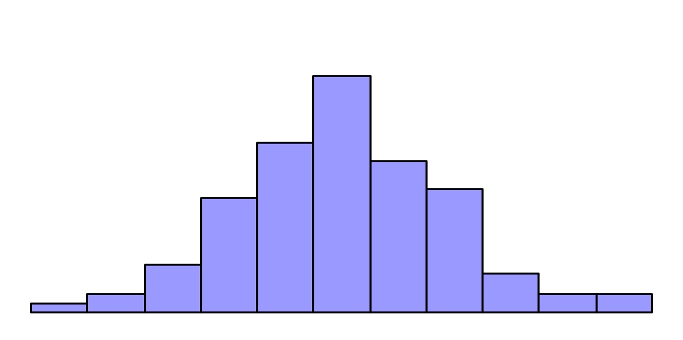
复习
100个产品尺寸的频率分布直方图
频率
组距
产品
尺寸
（mm)
25.235
25.295
25.355
25.415
25.475
25.535

Slide 4
复习
200个产品尺寸的频率分布直方图
频率
组距
产品
尺寸
（mm)
25.235
25.295
25.355
25.415
25.475
25.535

Slide 5
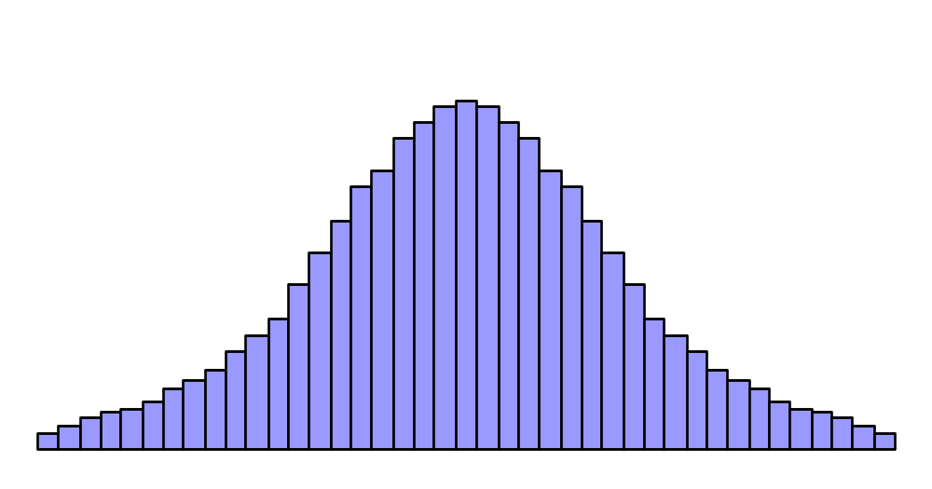
复习
样本容量增大时
频率分布直方图
总体密度曲线
频率
组距
产品
尺寸
(mm)

Slide 6
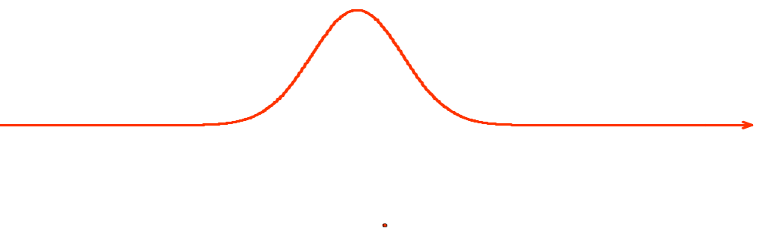
总体密度曲线
Y
0
X

Slide 7

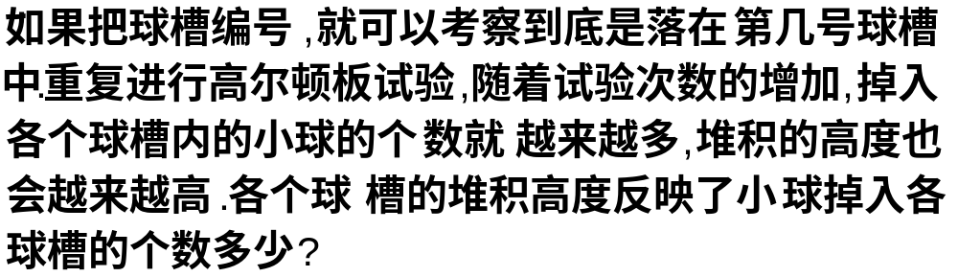
你见过高尔顿板吗
?
图
2
.
4
−
1
所示的就是一块高尔顿
板示意
.
图
在一块木板上钉上若干
排相
互平行但相互错开的圆
柱
形小
木块
,
小木块之间留有适当的
空
隙作为通道
,
前面挡有一块玻璃
.
让一个小球从高尔顿板
上方的
通道口落下
,
小球在下落过
程中
与层层小木块碰撞
,
最后掉入高尔顿板下方
.
的某一球槽内

Slide 8
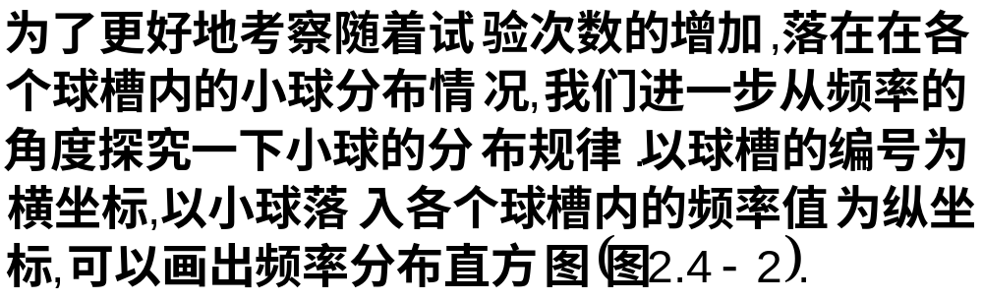




















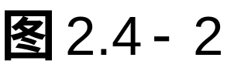

Slide 9
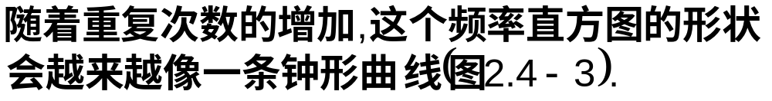

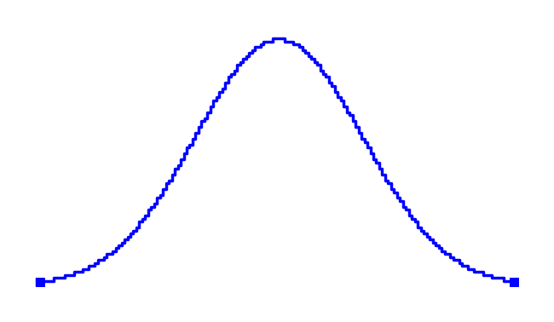



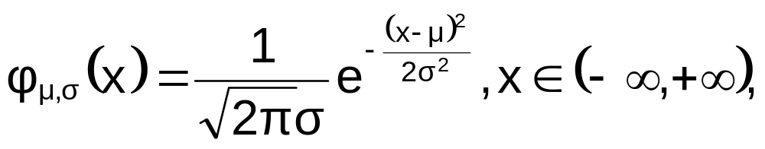
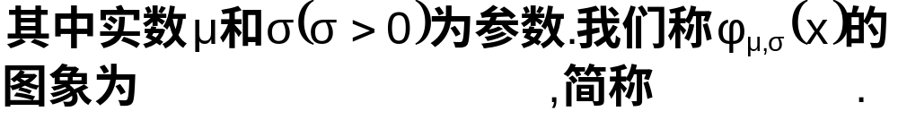



Slide 10
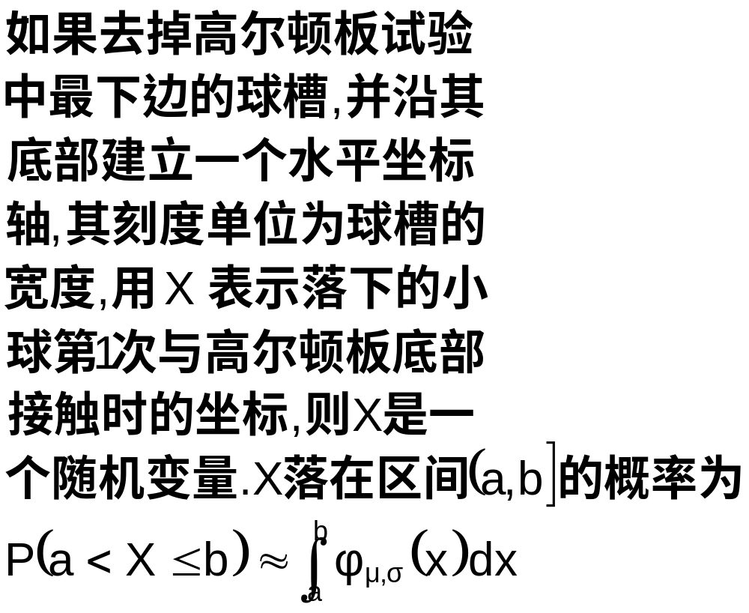

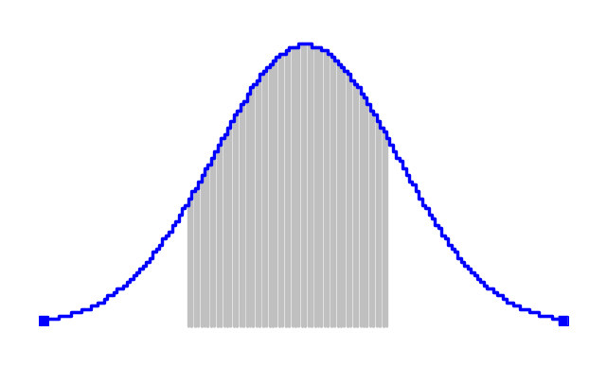



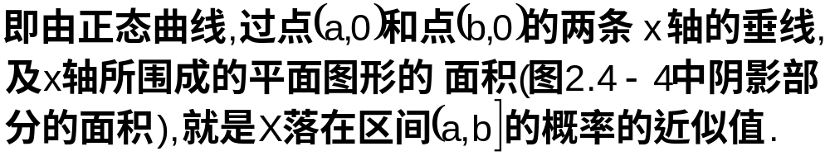

Slide 11
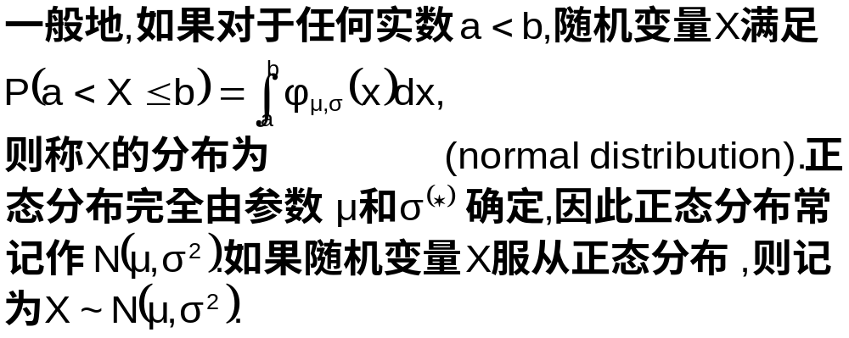

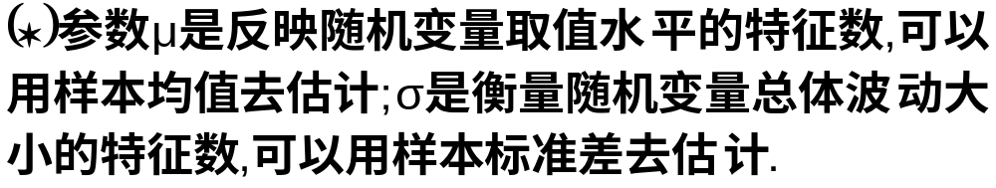

Slide 12
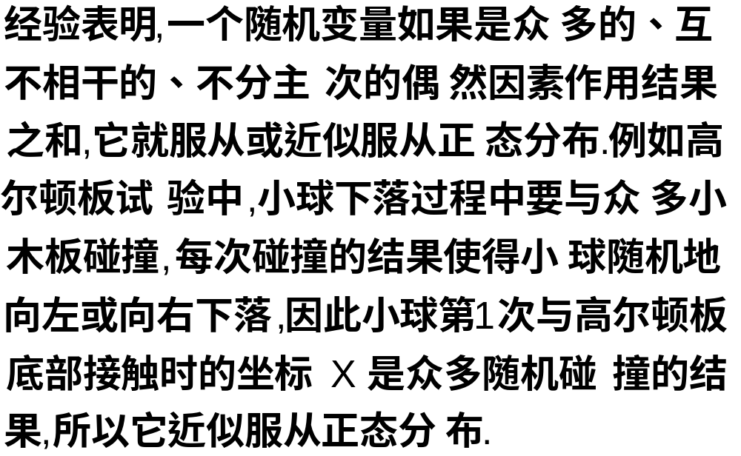

Slide 13
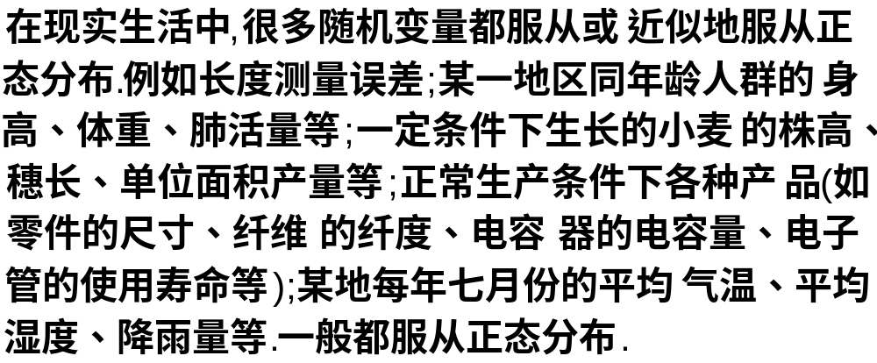
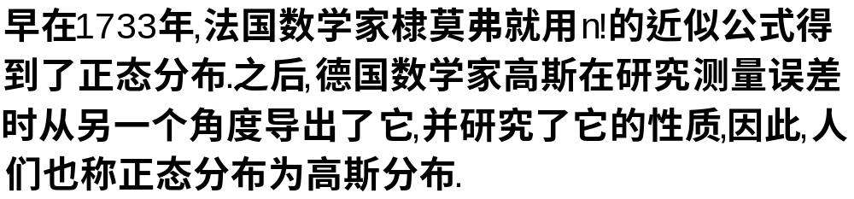
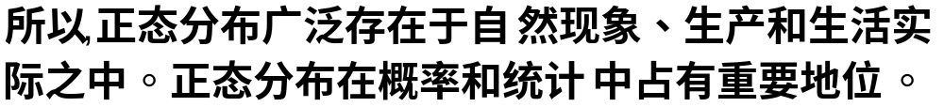

Slide 14
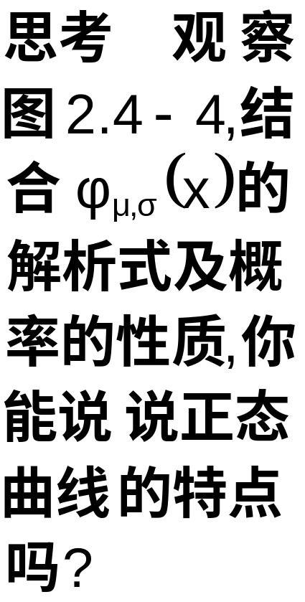
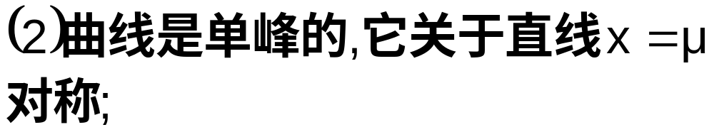
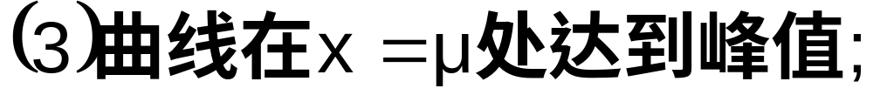
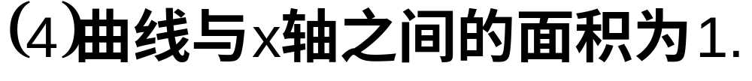

Slide 15



Slide 16
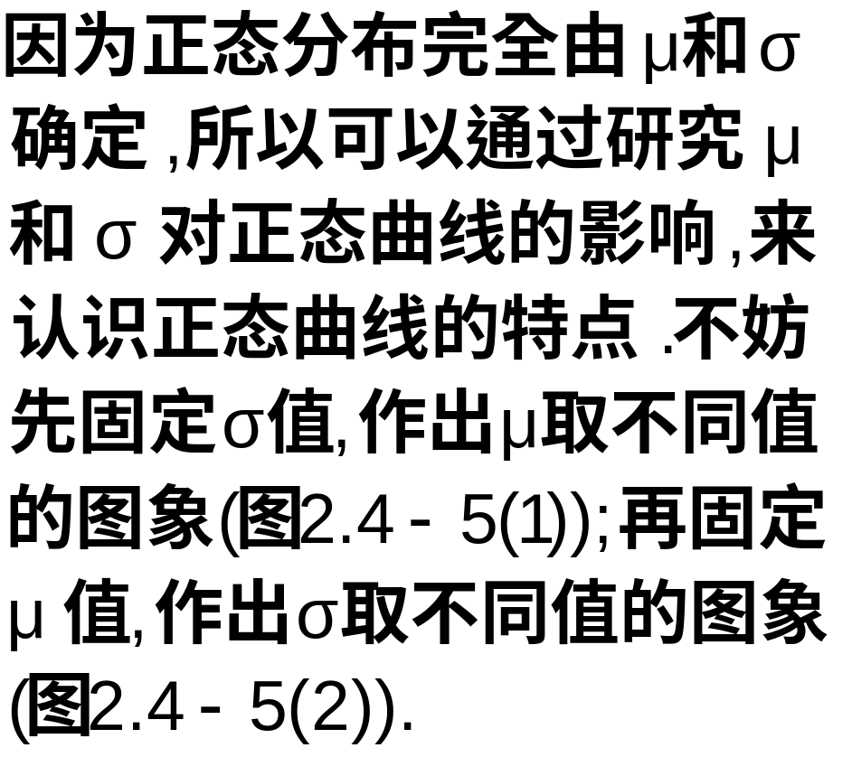



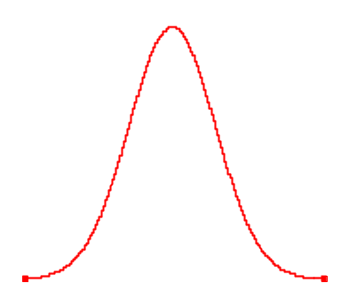
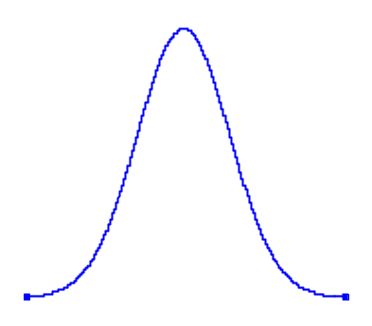
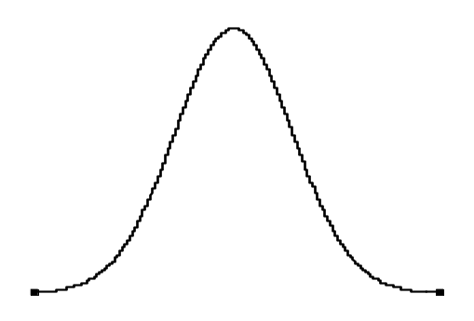









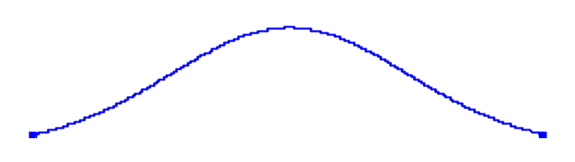

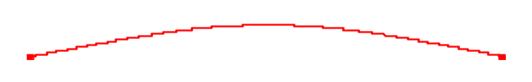
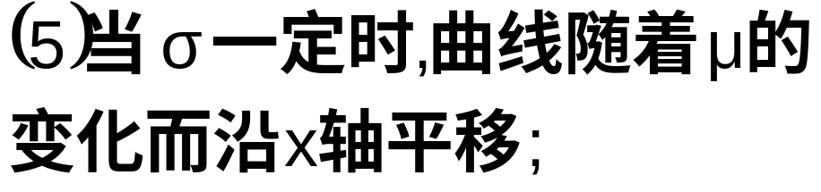



Slide 17
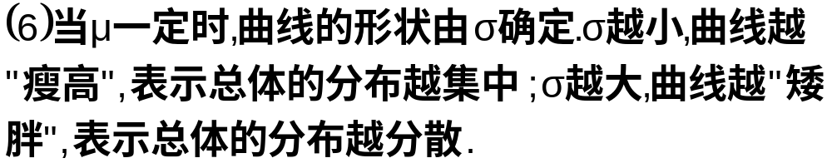
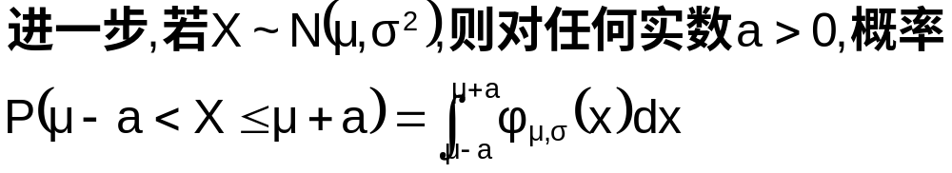

Slide 18
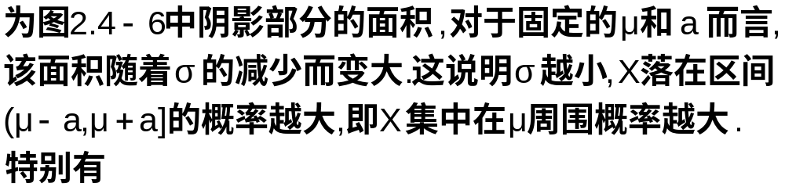
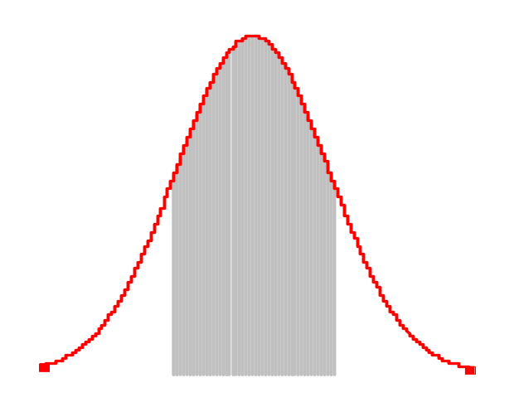
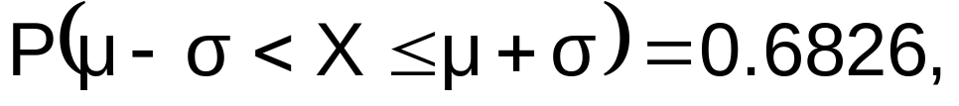
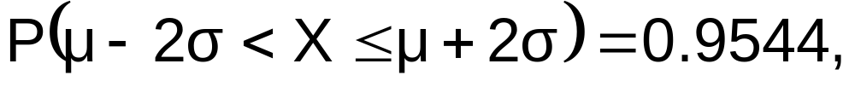
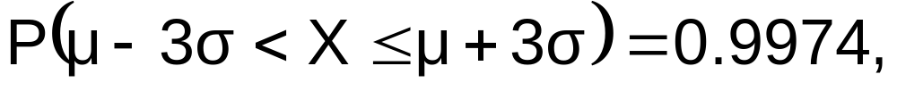





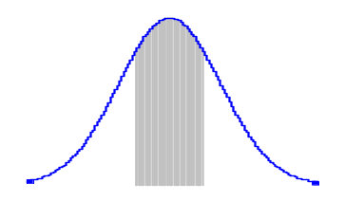
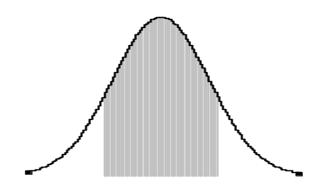
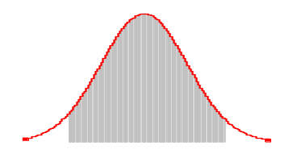









Slide 19
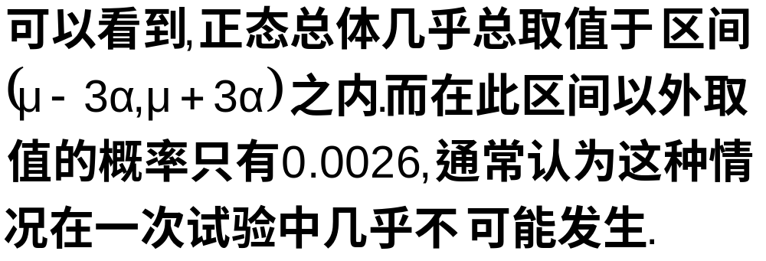
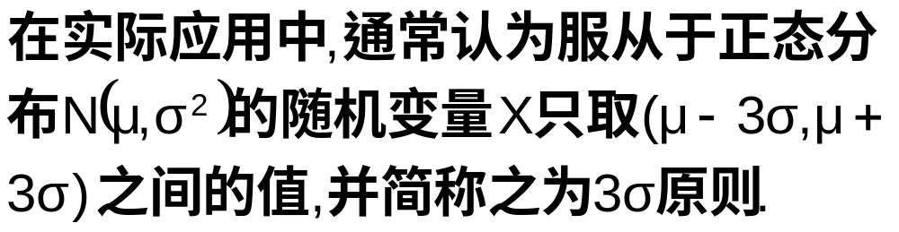


Slide 20
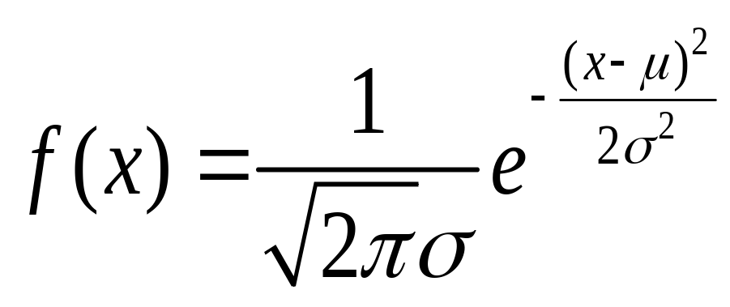
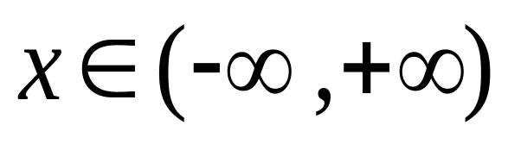
导入
产品尺寸的总体密度曲线
就是或近似地是以下函数的图象：
1 、正态曲线的定义：
函数
式中的实数μ、σ(σ>0)是参数，分别表示
总体的平均数与标准差，称f( x)的图象称为正态曲线

Slide 21
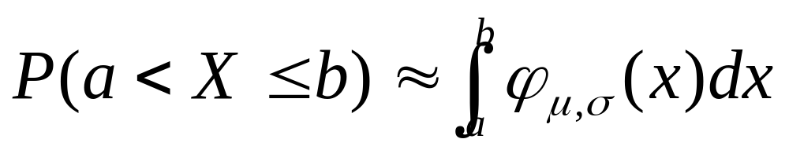
Y
c
d
a
b
X
平均数
若用X表示落下的小球第1次与高尔顿板底部接触时的坐标,则X是一个随机变量.X落在区间(a,b]的概率为:

Slide 22
2.正态分布的定义:
如果对于任何实数 a<b,随机变量X满足:
则称为X 的正态分布. 正态分布由参数μ、σ唯一确定.正态分布记作N（ μ，σ²）.其图象称为正态曲线.
如果随机变量X服从正态分布，
则记作 X~ N（ μ，σ²）

Slide 23
在实际遇到的许多随机现象都服从或近似服从正态分布：
在生产中，在正常生产条件下各种产品的质量指标；
在测量中，测量结果；
在生物学中，同一群体的某一特征；……；
在气象中，某地每年七月份的平均气温、平均湿度
以及降雨量等，水文中的水位；
总之，正态分布广泛存在于自然界、生产及科学技术的许多领域中。
正态分布在概率和统计中占有重要地位。

Slide 24
μ 的意义
总体平均数反映总体随机变量的
平均水平
ξ= μ
产品
尺寸
(mm)
x₃
x₄
x₁
x₂
平均数
Notes:
广东省阳江市第一中学周如钢

Slide 25
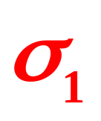
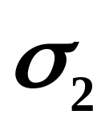
σ的意义
总体平均数反映总体随机变量的
平均水平
总体标准差反映总体随机变量的
集中与分散的程度
产品
尺寸
(mm)
平均数
Notes:
广东省阳江市第一中学周如钢

Slide 26
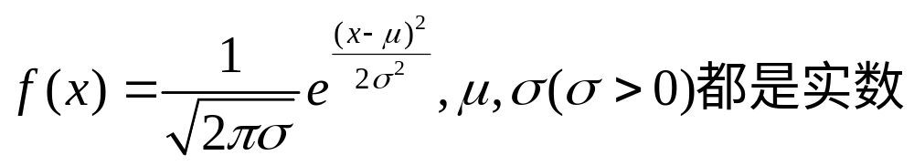
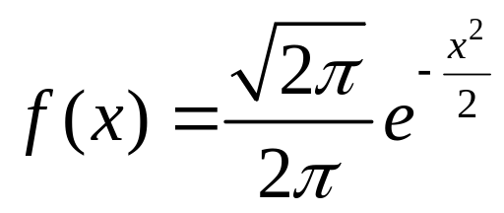
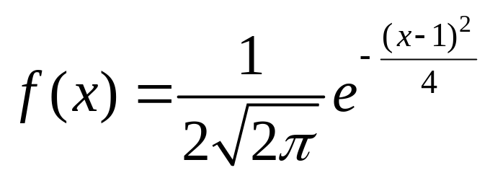

例1、下列函数是正态密度函数的是（ ）
A.
B.
C.
D.
B

Slide 27



练习：
1、若一个正态分布的概率函数是一个偶函数且该函
数的最大值等于 ，求该正态分布的概率密度函数的解析式。
y
2、如图，是一个正态曲线，试根据图象写出其正态分布的概率密度函数的解析式，求出总体随机变量的期望和方差。
5
10
15
20
25
30
35
x

Slide 28


3、正态曲线的性质
y
y
y
μ= -1
μ=1
σ=0.5
μ=0
σ=1
σ=2
x
x
-3
-2
-1
0
1
2
-3
-2
-1
0
1
2
3
-3
-2
-1
0
1
2
3
4
x
具有两头低、中间高、左右对称的基本特征
Notes:
广东省阳江市第一中学周如钢

Slide 29

3、正态曲线的性质
y
y
y
μ= -1
μ=1
σ=0.5
μ=0
σ=1
σ=2
-3
-2
-1
0
1
2
x
-3
-2
-1
0
1
2
3
x
-3
-2
-1
0
1
2
3
4
x
（1）曲线在x轴的上方，与x轴不相交.
（2）曲线是单峰的,它关于直线x=μ对称.
（3）曲线在x=μ处达到峰值(最高点)
（4）曲线与x轴之间的面积为1
Notes:
广东省阳江市第一中学周如钢

Slide 30


方差相等、均数不等的正态分布图示
μ=0
若 固定, 随 值的变化而沿x轴平移, 故 称为位置参数；
μ= -1
μ= 1
σ=0.5
μ₃
μ₁
μ₂

Slide 31
均数相等、方差不等的正态分布图示
若 固定, 大时, 曲线矮而胖；
小时, 曲线瘦而高, 故称
为形状参数。
μ=0
σ=0.5
σ=1
σ=2
μ

Slide 32


3、正态曲线的性质
y
X=μ
σ=0.5
σ=1
σ=2
动画
-3
-2
-1
0
1
2
3
x
（5）当 x<μ时,曲线上升;当x>μ时,曲线下降.并且当曲线向左、右两边无限延伸时,以x轴为渐近线,向它无限靠近.
(6)当μ一定时，曲线的形状由σ确定 .
σ越大，曲线越“矮胖”，表示总体的分布越分散；
σ越小，曲线越“瘦高”，表示总体的分布越集中.
Notes:
广东省阳江市第一中学周如钢

Slide 33
例3、把一个正态曲线a沿着横轴方向向右移动2个单位，得到新的一条曲线b。下列说法中不正确的是（ ）
A.曲线b仍然是正态曲线；
B.曲线a和曲线b的最高点的纵坐标相等;
C.以曲线b为概率密度曲线的总体的期望比以曲线a为概率密度曲线的总体的期望大2;
D.以曲线b为概率密度曲线的总体的方差比以曲线a为概率密度曲线的总体的方差大2。
C

Slide 34
正态曲线下的面积规律
X轴与正态曲线所夹面积恒等于1 。
对称区域面积相等。
S(-∞,-X)
S(X,∞)＝S(-∞,-X)
已知正态总体的数据落在（-3，-1）里的概率和落在（3，5）里的概率相等，那么这个正态总体的数学期望是多少？
μ

Slide 35






4、特殊区间的概率:
若X~N ,则对于任何实数a>0,概率
为如图中的阴影部分的面积，对于固定的 和 而言，该面积随着 的减少而变大。这说明 越小, 落在区间 的概率越大，即X集中在 周围概率越大。
特别地有
x=μ
μ-a
μ+a

Slide 36




我们从上图看到，正态总体在 以外取值的概率只有4.6％，在 以外取值的概率只有0.3 ％。
由于这些概率值很小（一般不超过5 ％ ），通常称这些情况发生为小概率事件。

Slide 37


例4、在某次数学考试中，考生的成绩 服从一个正态分布，即 ~N(90,100).
（1）试求考试成绩 位于区间(70,110)上的概率是多少？
（2）若这次考试共有2000名考生，试估计考试成绩在(80,100)间的考生大约有多少人？
练习：1、已知一次考试共有60名同学参加，考生的成绩X~ ，据此估计，大约应有57人的分数在下列哪个区间内？（ ）
(90,110] B. (95,125] C. (100,120] D.(105,115]
C

Slide 38



2、已知X~N (0,1)，则X在区间 内取值的概率等于（ ）
A.0.9544 B.0.0456 C.0.9772 D.0.0228
3、设离散型随机变量X~N(0,1),则 = ,
= .
4、若X~N(5,1),求P(6<X<7).
D
0.5
0.9544

Slide 39



Slide 40
例1、在某次数学考试中，考生的成绩 服从一个正态分布，即 ~N(90,100).
（1）试求考试成绩 位于区间(70,110)上的概率是多少？
（2）若这次考试共有2000名考生，试估计考试成绩在(80,100)间的考生大约有多少人？
练习：1、已知一次考试共有60名同学参加，考生的成绩X~ ，据此估计，大约应有57人的分数在下列哪个区间内？（ ）
(90,110] B. (95,125] C. (100,120] D.(105,115]
C

Slide 41

2、已知X~N (0,1)，则X在区间 内取值的概率等于（ ）
A.0.9544 B.0.0456 C.0.9772 D.0.0228
D
0.5
3、设离散型随机变量X~N(0,1),则 = ,
= .
0.9544
4、若已知正态总体落在区间 的概率为0.5，则相应的正态曲线在x= 时达到最高点。
0.3
5、已知正态总体的数据落在（-3,-1）里的概率和落在（3,5）里的概率相等，那么这个正态总体的数学期望是 。
1

Slide 42





例2、已知 ，且 ，
则 等于( )
A.0.1 B. 0.2 C. 0.3 D.0.4
A
例3、若X~N(5,1),求P(6<X<7).
y
例4、如图，为某地成年男性体重的正态曲线图，请写出其正态分布密度函数，并求P（|X-72|<20）.
x
72(kg)

Slide 43

例5、某年级的一次信息技术测验成绩近似的服从正态分布 ，如果规定低于60分为不及格，求：
（1）成绩不及格的人数占多少？
（2）成绩在80~90内的学生占多少？

Slide 44






